Slide 1
Спрос и предложение

Slide 2
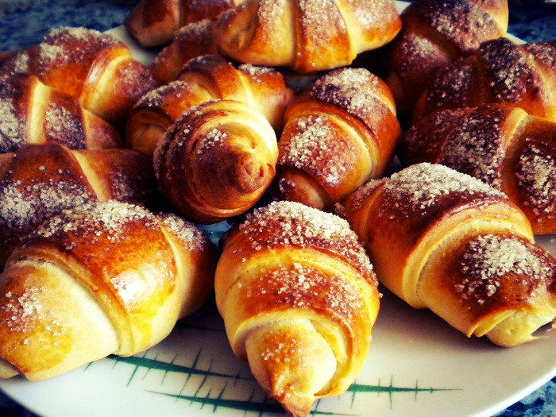
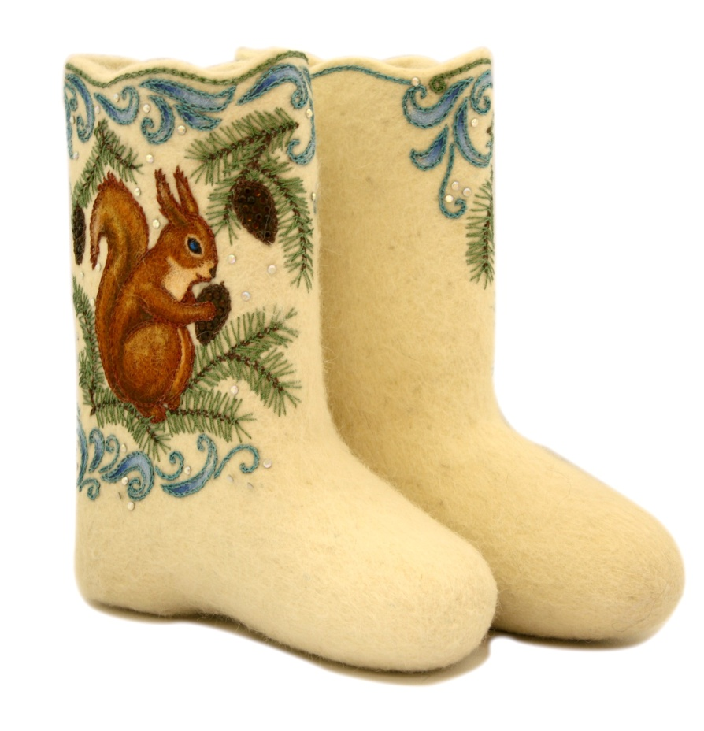
5 рублей
1000 рублей
2500 рублей
50 рублей

Slide 3
Спрос – это потребность, желание покупателя приобрести определённый товар, подкреплённый денежной возможностью.

Slide 4
Спрос
желание
потребителя
возможность
купить
определенное количество
по определенной цене
в определенный период времени
товары
услуги

Slide 5
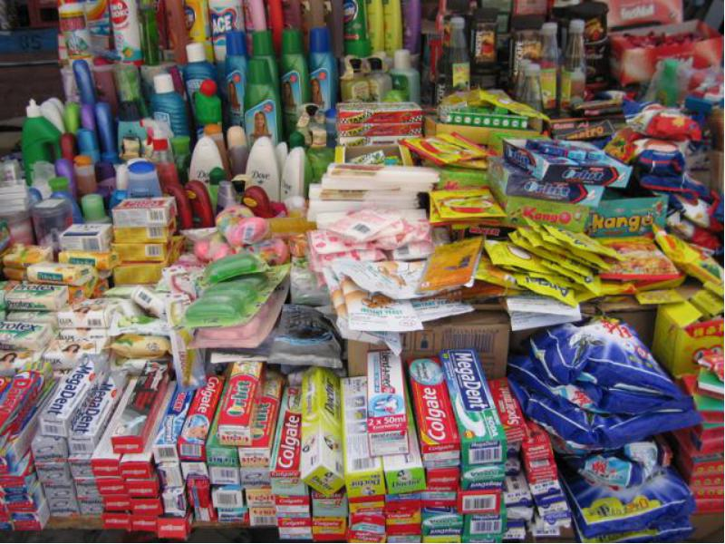
Величина спроса – количество товара, которое покупатели готовы купить по данной цене в определённое время и в определённом месте.

Slide 6
изменение количества товара, которое потребители хотят и могут купить, происходящее в результате изменения цены товара .
Изменение величины спроса
Р
Показывается движением от одной точки кривой спроса к другой точке этой кривой.
Q
Проанализируйте динамику изменения величины спроса. Какие элементы и каким образом взаимосвязаны в этом процессе?

Slide 7
Предложение – желание или намерение продавца предложить товар к продаже.

Slide 8
Факторы, влияющие на предложение.
Сезонные изменения
Налоги и субсидии
ожидания производителей
Технический прогресс
изменение цен на факторы производства
изменение цен на сопутствующие товары
СОПУТСТВУЮЩИЕ ТОВАРЫ -
товары, дополняющие основной, образующие вместе с ним единый комплект.

Slide 9
Закон предложения - когда растёт спрос, то растёт и предложение, но - когда растёт предложение, не обязательно вырастет спрос.

Slide 10
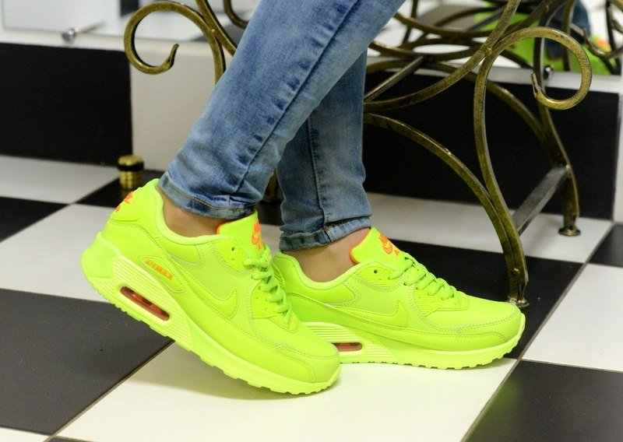
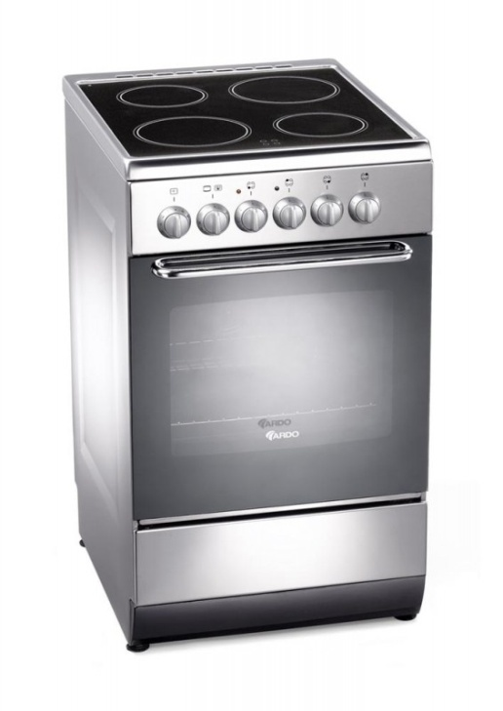
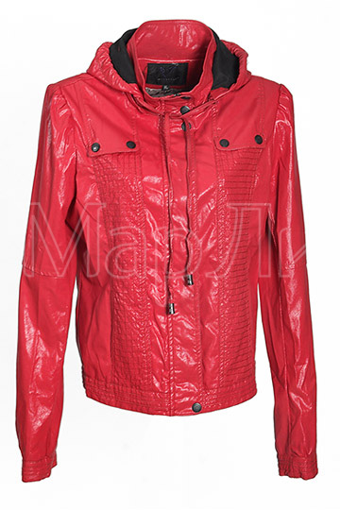
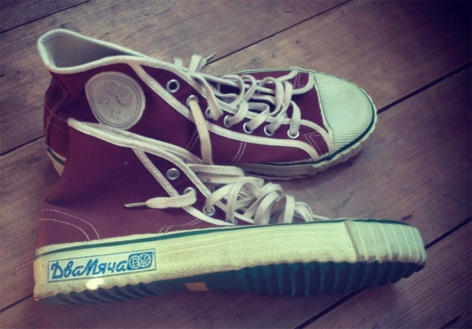
Спрос ограничен:
Размерами индивидуального дохода
Потребностями, необходимыми в данный момент
Модой
Ценами на товары-заменители.

Slide 11
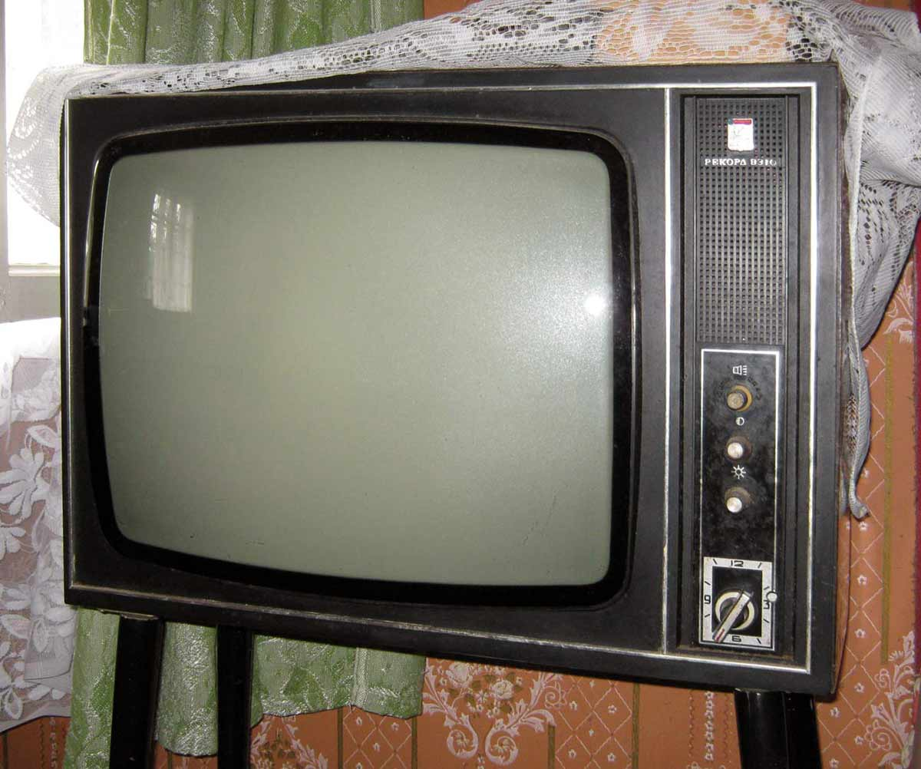

Slide 12
Маркетинг – наука, изучающая объём спроса и предложения, насыщенность рынка той или иной продукцией, возможности покупателей.

Slide 13
Закон спроса — состоит в том, что при прочих равных условиях величина спроса на товар тем больше, чем ниже цена этого товара, и наоборот, чем выше цена, тем меньше величина спроса на товар.
При прочих равных условиях по низкой цене удастся продать товаров больше, чем по высокой.

Slide 14
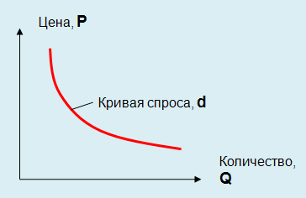
ПРАКТИКУМ

Slide 15
Спрос на товар А предъявляют три покупателя. Первый согласен платить за 1 экземпляр товара – 10 руб., второй – 7 руб., третий – 5 руб. Предложение производителя составляет 1 экземпляр товара А при издержках на его производство – 7 руб. Спрашивается, по какой цене производитель продаст свой товар?

Slide 16
Задача 1. На рисунке отражена ситуация на рынке телевизоров: линия спроса D переместилась в новое положение D1 (P-цена товара, Q- величина спроса)
Изменение спроса может быть вызвано прежде всего:
Уменьшением числа производителей телевизоров
Изменением технологии плазменных экранов
Снижением доходов потребителей
Усилением конкуренции товаропроизводителей

Slide 17
Задача 2. На рисунке отражена ситуация на рынке тобачных изделий: линия спроса D переместилась в новое положение D1 (P-цена товара, Q- величина спроса)
Изменение спроса может быть вызвано прежде всего:
Ростом доходов производителей табака;
Изменением предпочтений людей;
Совершенствованием технологии производства табачных изделий;
Усилением конкуренции производителей.

